Slide 1





Slide 2
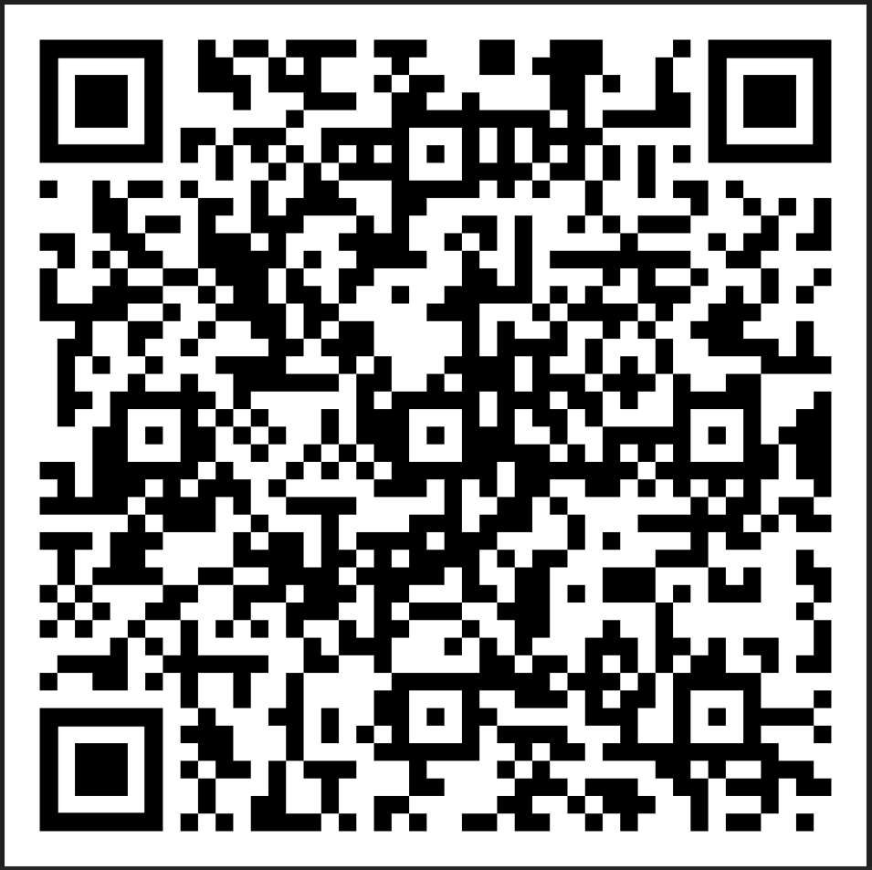
Dudas y Consultas

Slide 3

SERVICIO DE BIENESTAR
AUMENTO APORTES EN
BENEFICIOS 2025

Slide 4
SEPARACIÓN CONSULTAS MÉDICAS
AÑO 2023- 2024 | AÑO 2025
CONSULTAS MEDICAS GENERAL (INCLUYE PSIQUIATRICAS). TOPE ANUAL DE $100.000 PESOS. BONIFICACIÓN POR CADA BOLETA HASTA $20.000. | CONSULTA MEDICAS SE SEPARA DE LAS CONSULTAS PSIQUIATRICAS Y AUMENTA EL APORTE TOTAL POR FUNCIONARIO A $160.000 PESOS. CUPO CONSULTA MEDICA $100.000. CUPO CONSULTA PSIQUIATRICA $60.000. BONIFICACIÓN POR CADA BOLETA HASTA $20.000.
GASTOS
2023 | $ 46.021.739
2024 | $ 58.082.815
GASTOS
2025 | $ 50.627.278

Slide 5
AUMENTO REEMBOLSO
MEDICAMENTOS
AÑO 2023- 2024 | AÑO 2025
TOPE ANUAL $140.000 BONIFICACIÓN POR CADA BOLETA HASTA $15.000. | TOPE ANUAL $140.000. BONIFICACIÓN POR CADA BOLETA AUMENTA HASTA $20.000.
GASTOS
2023 | $ 48.527.827
2024 | $ 58.599.587
GASTOS
2025 | $ 55.755.148

Slide 6
ATENCION ODONTOLÓGICA
AÑO 2023- 2024 | AÑO 2025
BENEFICIO PARA QUIENES TENIAN CARGAS $180.000. $100.000.- POR IMPONENTE $ 80.000.- CARGAS. BENEFICIO PARA QUIENES NO TENIAN CARGAS $100.000. | TOPE ANUAL $180.000 SE UNIFICA POR EL MONTO TOTAL, SIN SEPARAR IMPONENTES DE CARGAS.
GASTOS
2023 | $ 39.162.667
2024 | $ 50.281.925
GASTOS
2025 | $ 66.425.496

Slide 7
ADQUISICION ANTEOJOS
AÑO 2023-2024 | AÑO 2025
BENEFICIO PARA QUIENES TENIAN CARGAS $140.000. $ 80.000.- POR IMPONENTE. $ 60.000.- CARGAS EN TOTAL. BENEFICIO PARA QUIENES NO TENIAN CARGAS $ 80.000. | TOPE ANUAL $140.000 SE UNIFICAN POR EL MONTO TOTAL, SIN SEPARAR IMPONENTES DE CARGAS.
GASTOS
2023 | $ 48.613.236
2024 | $ 64.310.206
GASTOS
2025 | $ 73.577.350

Slide 8
AYUDA ESCOLAR
AÑO 2023-2024 | AUMENTO AÑO 2025
PREKINDER $ 35.000 KINDER $ 40.000 BASICA $ 45.000 MEDIA $ 50.000 SUPERIOR $ 80.000 | AUMENTO: PREKINDER $ 40.000 KINDER $ 45.000 BASICA $ 50.000 MEDIA $ 55.000 SUPERIOR $ 85.000
GASTOS
2023 | $ 64.426.086
2024 | $ 74.965.000
GASTOS
2025 | $ 92.065.000

Slide 9
SE INCORPORA PAGO POR ACUERDO UNION CIVIL
AÑO 2023 ($100.000) | AÑO 2024 ($150.000) | AÑO 2025 ($150.000)
1 BENEFICIO | 5 BENEFICIOS | 5 BENEFICIOS HASTA AGOSTO
GASTOS
2023 | $ 100.000
GASTOS
2024 | $ 750.000
GASTOS
2025 | $ 750.000
SE INCORPORA AYUDA MEDICA CATASTRÓFICA
AÑO 2023 | AÑO 2024 | AÑO 2025
15 CASOS | 16 CASOS AUMENTA EL MÁXIMO A $ 800.000 POR CASO. | 16 CASOS HASTA AGOSTO AUMENTA EL MÁXIMO A $1.300.000 POR CASO.
GASTO | $ 11.700.000
GASTO | $ 13.388.000
GASTO | $ 13.900.000

Slide 10
Cantidad de Socios y Socias de Bienestar Social
AÑO | DSST (125) | HAH (127) | HETG (130) | JUBILADOS/AS | TOTAL
2023 | 339 | 268 | 1.498 | 85 | 2.190
2024 | 365 | 690 | 1.678 | 86 | 2.819
2025 | 397 | 968 | 1.798 | 90 | 3.253

Slide 11
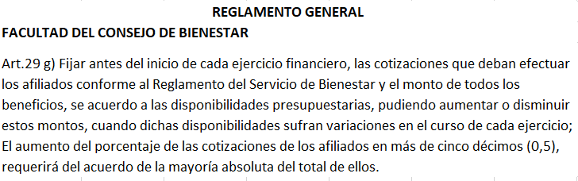
1.0% a 1.4%

Slide 12
REGLAMENTO GENERAL
Artículo 29°.- Letra g) :Fijar antes del inicio de cada ejercicio financiero, las cotizaciones que deban efectuar los afiliados conforme al Reglamento del Servicio de Bienestar y el monto de todos los beneficios, de acuerdo a las disponibilidades presupuestarias, pudiendo aumentar o disminuir estos montos, cuando dichas disponibilidades sufran variaciones en el curso de cada ejercicio; El aumento del porcentaje de las cotizaciones de los afiliados en más de cinco décimos (0,5), requerirá del acuerdo de la mayoría absoluta del total de ellos.

Slide 13
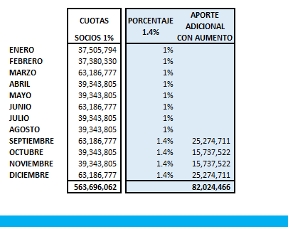
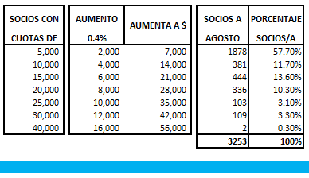
AUMENTO DE CUOTA 1.4%
DESDE SEPTIEMBRE 2025
Aumento según aporte
de cada Socio/a

Slide 14
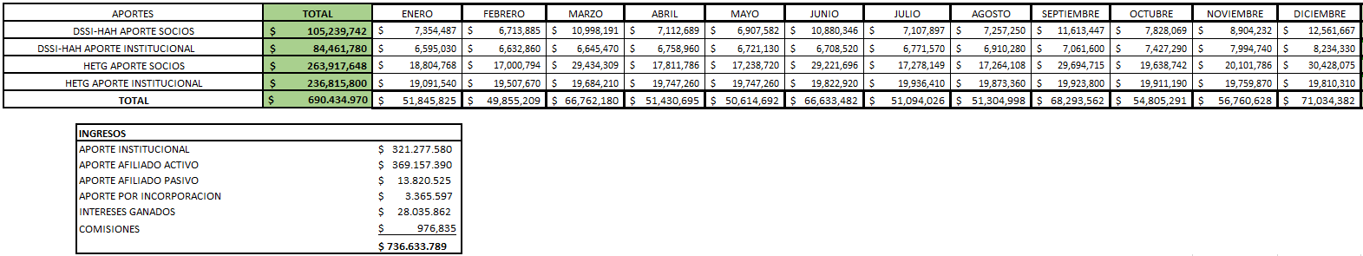
Aportes Socios/as
Aportes Institucional 2023
TOTAL SOCIOS/AS 2023 | 2.190
Administración 2023

Slide 15
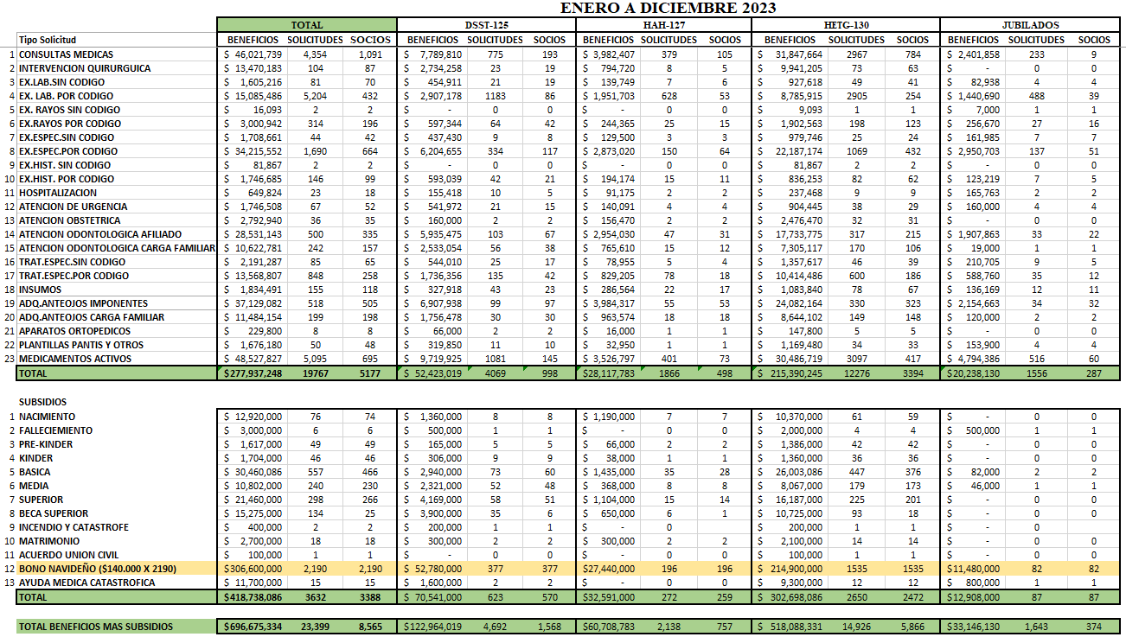
Gastos año 2023
* Columna Socio → Refiere cantidad de veces que se le entregó un beneficio al socio/a.

Slide 16
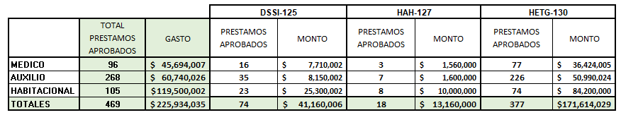
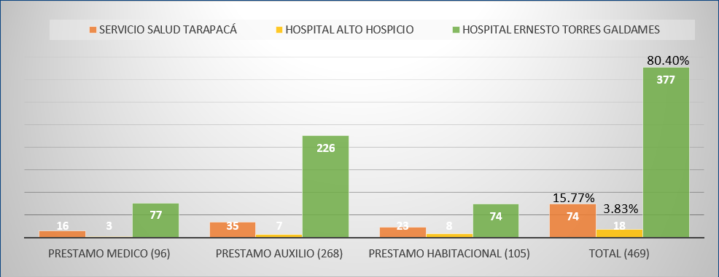
PRESTAMOS OTORGADOS 2023
80.40%

Slide 17
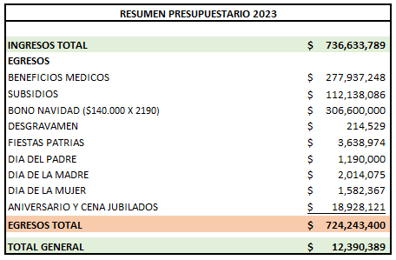
RESUMEN PRESUPUESTARIO 2023
Ingresos por aportes socios/as, institucional y adicional por administración.
Gastos por reembolsos por beneficios médicos y subsidios (nacimiento, matrimonio, becas y ayuda escolar, catástrofes, etc.) y Bono Navidad.
* Todos los años se debe finalizar el año contable con saldos a favor en cuenta banco, para poder asegurar la continuidad de los reembolsos y/o beneficios otorgados.

Slide 18
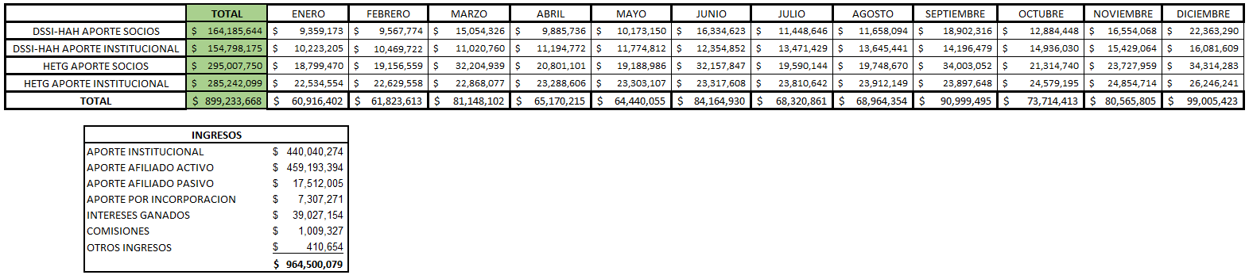
Aportes Socios/as
Aportes Institucional 2024
TOTAL SOCIOS/AS 2024 | 2.819
Administración 2024

Slide 19
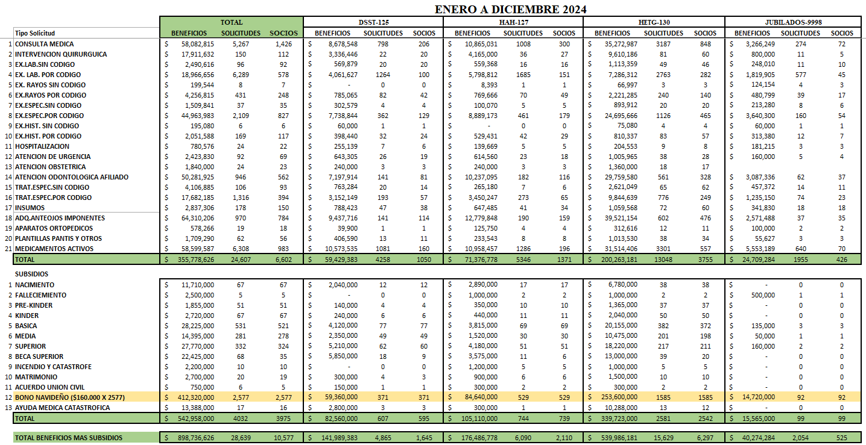
Gastos año 2024
* Columna Socio → Refiere cantidad de veces que se le entregó un beneficio al socio/a.

Slide 20
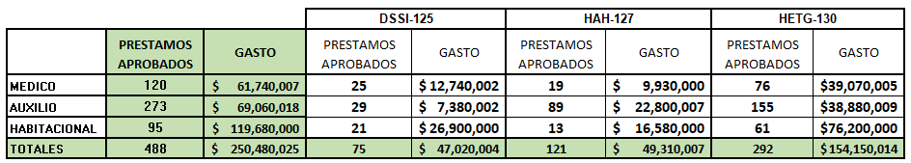
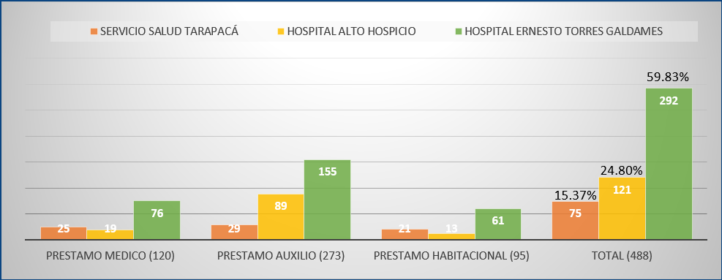
PRESTAMOS OTORGADOS 2024

Slide 21
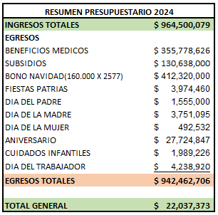
RESUMEN PRESUPUESTARIO 2024
Ingresos por aportes socios/as, institucional y adicional por administración.
Gastos por reembolsos por beneficios médicos y subsidios (nacimiento, matrimonio, becas y ayuda escolar, catástrofes, etc.) y Bono Navidad.
* Todos los años se debe finalizar el año contable con saldos a favor en cuenta banco, para poder asegurar la continuidad de los reembolsos y/o beneficios otorgados.

Slide 22
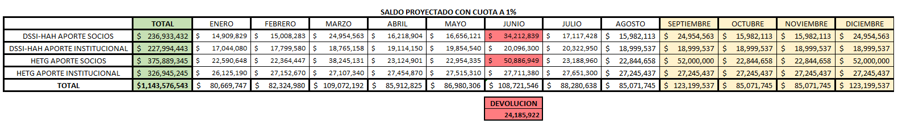
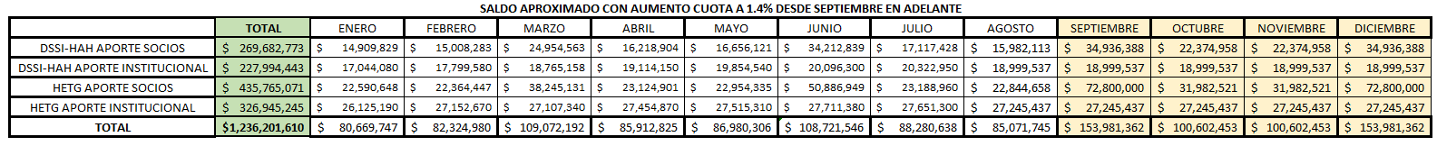
Aportes Socios/as
Aportes Institucional 2025
TOTAL SOCIOS/AS 2025 | 3.253

Slide 23
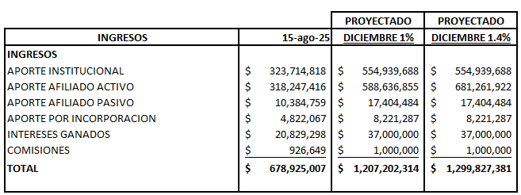
Ingresos por Aportes Socios/as
Aportes Institucional 2025
TOTAL SOCIOS/AS 2025 | 3.253
Administración 2025

Slide 24
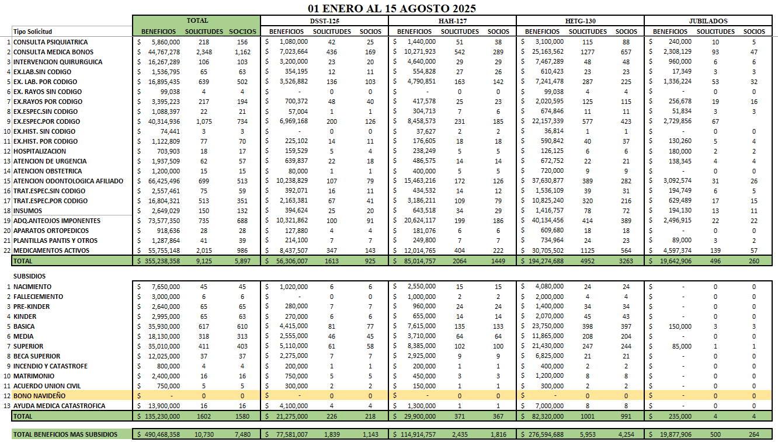
Gastos Enero a 15 Agosto 2025
* Columna Socio → Refiere cantidad de veces que se le entregó un beneficio al socio/a.

Slide 25
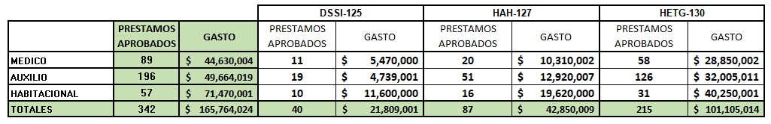
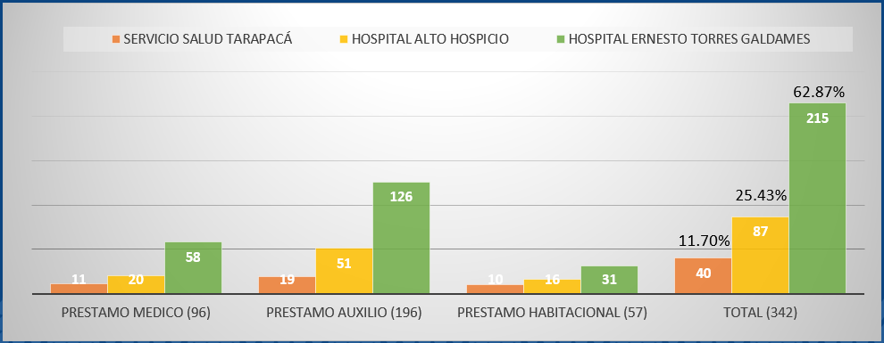
PRESTAMOS OTORGADOS HASTA EL
15 AGOSTO 2025

Slide 26
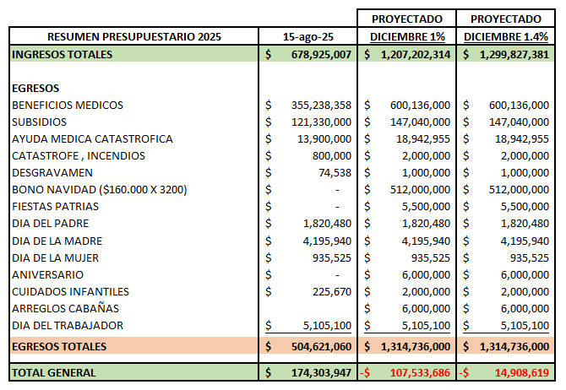
RESUMEN PRESUPUESTARIO 2025
Ingresos por aportes socios/as, institucional y adicional por administración.
Gastos por reembolsos por beneficios médicos y subsidios (nacimiento, matrimonio, becas y ayuda escolar, catástrofes, etc.) y Bono Navidad.

Slide 27

SERVICIO DE BIENESTAR
FOTOS ACTIVIDADES CONMEMORATIVAS
2023-2024-2025

Slide 28



Slide 29



Slide 30



Slide 31





Slide 32








Slide 33
Dudas y Consultas

